Slide 1
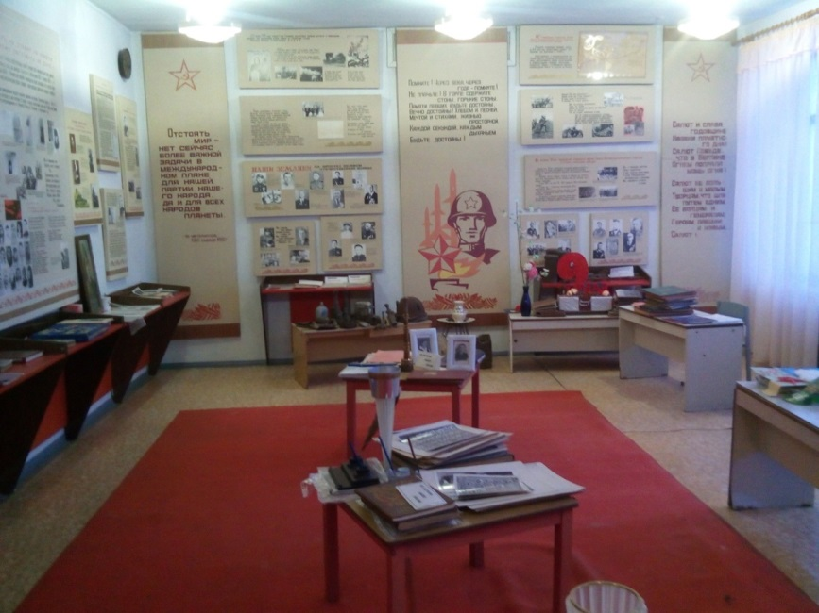
Подготовила Воспитатель: Куденко Е.В.
МУНИЦИПАЛЬНОЕ ДОШКОЛЬНОЕ ОБРАЗОВАТЕЛЬНОЕ УЧРЕЖДЕНИЕ
ОБЩЕРАЗВИВАЮЩЕГО ТИПА № 12 «ЯГОДКА»
Г. СНЕЖНОЕ
ДОНЕЦКОЙ НАРОДНОЙ РЕСПУБЛИКИ
проектная работа
«Герои посёлка Первомайский»
пгт. Первомайское г. Снежное Донецкой области

Slide 2
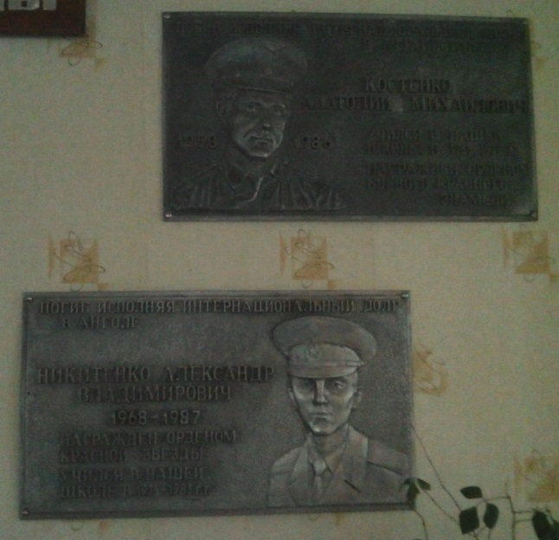
Цель: знакомство детей старшего дошкольного возраста с героями поселка Первомайский, с музеем боевой славы в МОУ СШ №7 пгт. Первомайское
Задачи:
-знакомство с героями поселка Первомайский;
-закрепление знаний о понятии «Родина»;
-знакомство с историей поселка;
-развитие познавательного интереса к истории родного поселка;
-формирование представлений о волевых качествах защитников Родины;
-воспитание любви к Родине, гордости за её достижения;
-воспитание уважительного отношения к историческому прошлому страны, своего народа;
-воспитание любви, сострадания к своему народу, уважительного отношения к защитникам Отечества, ветеранам Великой Отечественной войны.
План: 1.Сбор информации и анализ материала о наших земляках для того, чтобы познакомить с нею дошкольников ;
2.Создание презентации для знакомства детей старшей группы с результатами моего исследования;
3.Показ моей презентации на ООД.
Герой - человек, совершающий подвиги, необычный по своей храбрости, доблести, самоотверженности.

Slide 3
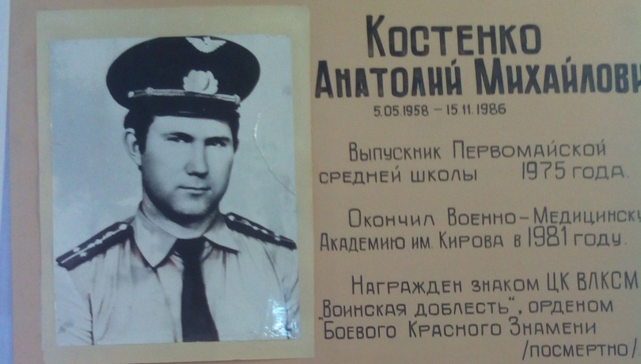
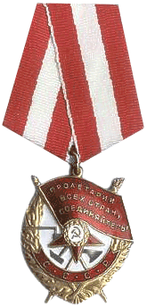
Костенко Анатолий Михайлович
капитан
05.05.1958 – 15.11.1986
Костенко Анатолий Михайлович – начальник медицинского пункта парашютно-десантного батальона,
гвардии капитан медицинской службы.
Родился 5 мая 1958 года в городе Снежное Донецкой области (Украина) в рабочей семье. Украинец. В 1975
году с отличием окончил Первомайскую среднюю школу (посёлок городского типа Первомайское, в черте
города Снежное). В Вооруженных Силах СССР с 1 сентября 1975 года. В 1981 году окончил
Ленинградскую военно-медицинскую академию (факультет воздушно-десантных войск).
В Республике Афганистан с августа 1985 года. Служил начальником медицинского пункта парашютно-
десантного батальона 350-го гвардейского парашютно-десантного полка 103-й гвардейской воздушно-
десантной дивизии (войсковая часть полевая почта 35919; город Кабул). Принимал участие в 29 боевых
операциях. В боевой обстановке оказал медицинскую помощь более 50 раненным и больным, сам был
дважды контужен.
15 октября 1986 года капитан А.М.Костенко принимал участие в сопровождении колонны машин с
боеприпасами по маршруту Кабул – Гардез. На одном из сложных участков дороги колонна попала на
минное поле и была обстреляна душманами из стрелкового оружия и гранатометов. Машина, на которой
ехал капитан А.М.Костенко, наехала на мину. В результате взрыва он получил сотрясение мозга и другие
раны. Несмотря на это, капитан А.М.Костенко под непрерывным огнем противника оказал медицинскую
помощь троим раненным солдатам.
15 ноября 1986 года в районе кишлака Санджан парашютно-десантная рота, в составе которой находился
капитан А.М.Костенко, выполняла задание в пешем порядке в районе, недоступном для бронетехники.
После выполнения задания при выходе к бронетехнике группа попала под сильный обстрел противника и
вынуждена была принять бой на невыгодных позициях. Бой продолжался с 15 до 23 часов. Капитан
А.М.Костенко вел ответный огонь по душманам, оказывал медицинскую помощь раненным бойцам.
Вместе с сержантом В.Пущиным он сумел занять позицию, господствующую над местностью, благодаря
чему была обеспечена эвакуация раненых. Во время эвакуации раненых капитан А.М.Костенко получил
огнестрельное пулевое сквозное ранение правой половины грудной клетки, при этом остался на открытой
местности, что не позволило его быстро эвакуировать. После подхода дополнительных сил он был
вынесен с поля боя, но умер во время эвакуации, не приходя в сознание.
Похоронен на Старом кладбище посёлка городского типа Первомайское (кладбище шахты №2) в городе
Снежное.
Награжден орденом Красного Знамени (1987; посмертно), медалями.
В городе Снежное в Первомайской средней школе (улица Адарадского, 1), в которой учился
А.М.Костенко, установлена мемориальная доска. В музее школы воину-интернационалисту посвящена
одна из экспозиций, где представлены его личные вещи, фотографии, документы. Его именем названа
улица в городе Снежное. В средней школе №11 города Снежное имя А.М.Костенко носил пионерский
отряд

Slide 4
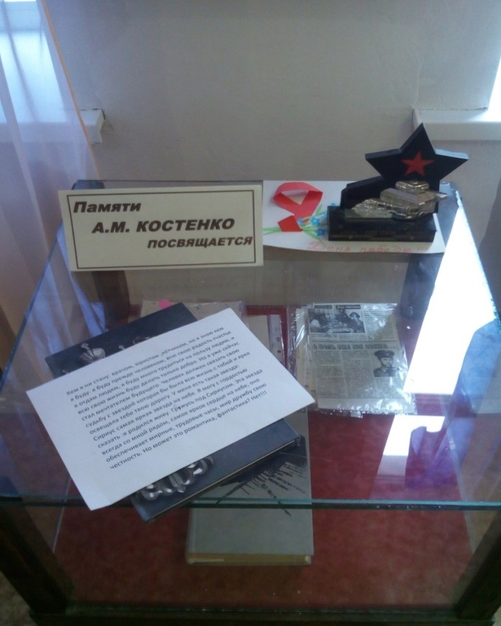
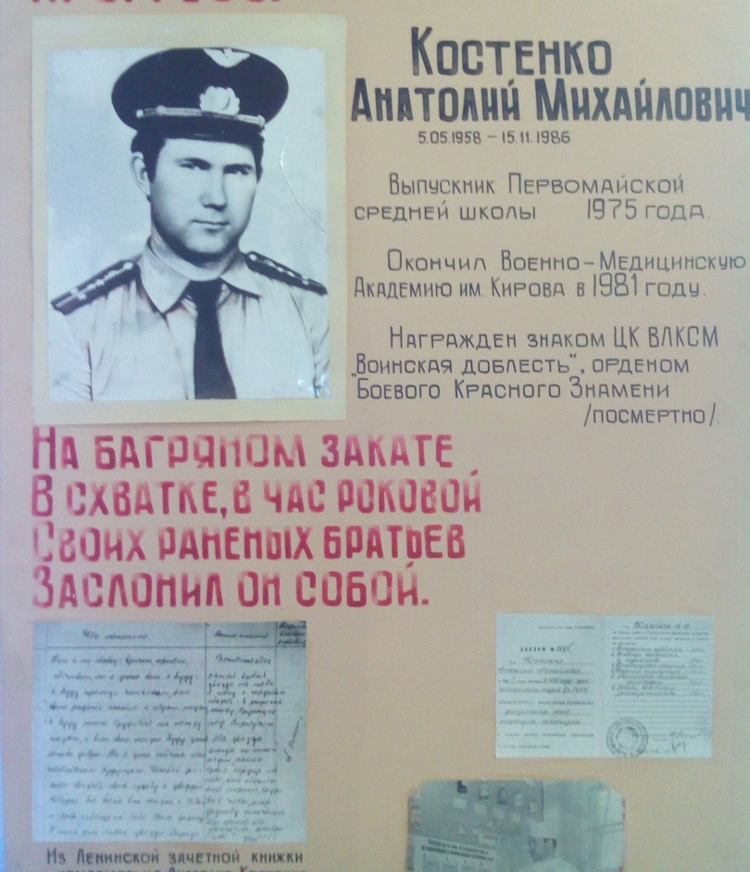
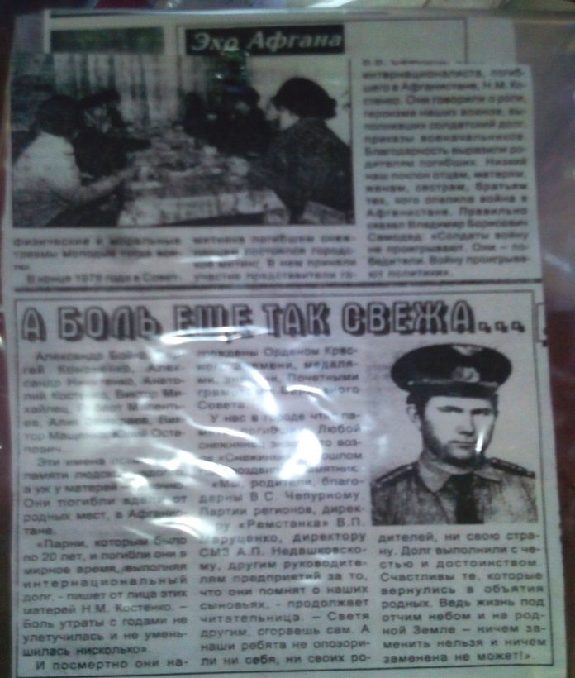

Slide 5
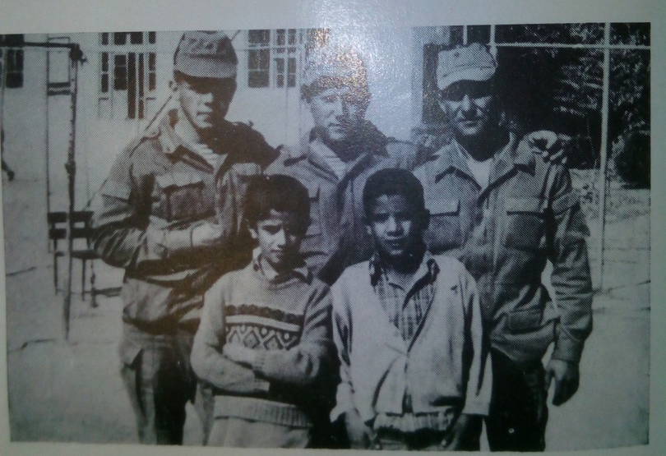
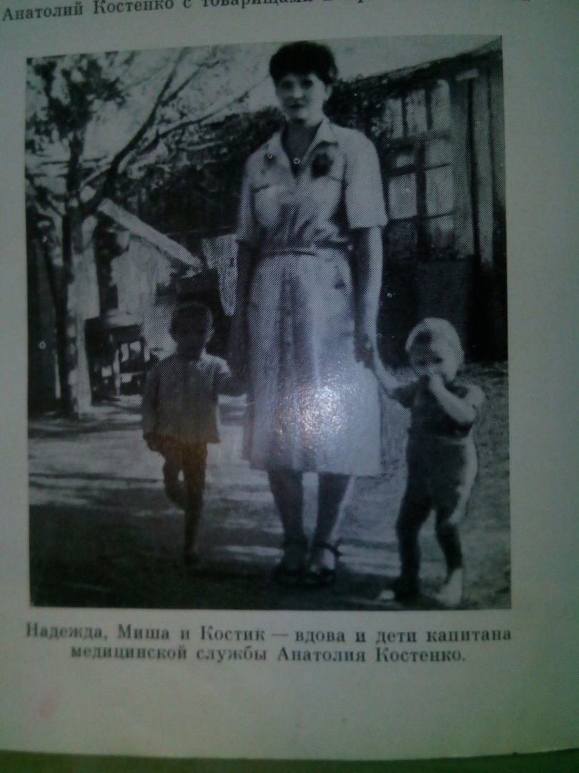
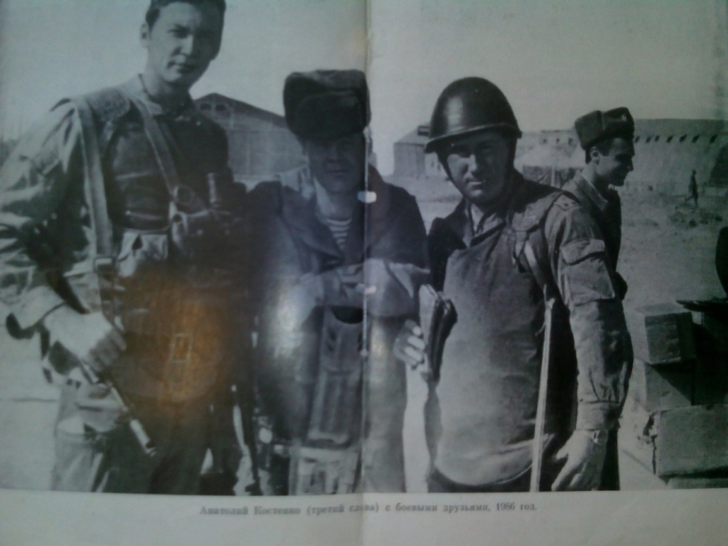
Анатолий Костенко с товарищами
и афганскими детьми
Надежда, Миша и Костик – вдова и дети
капитана медицинской службы Анатолия Костенко
Анатолий Костенко (третий с лева)
с боевыми друзьями 1966 год

Slide 6
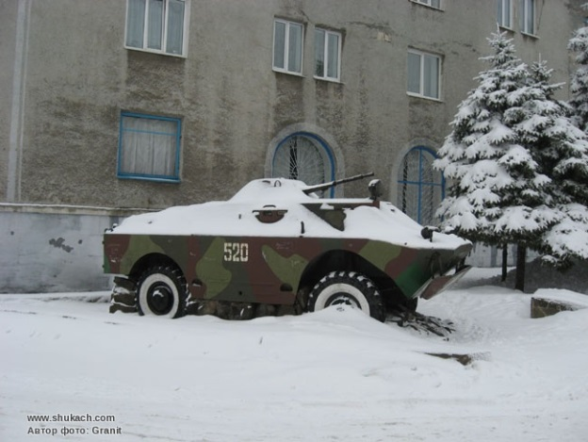
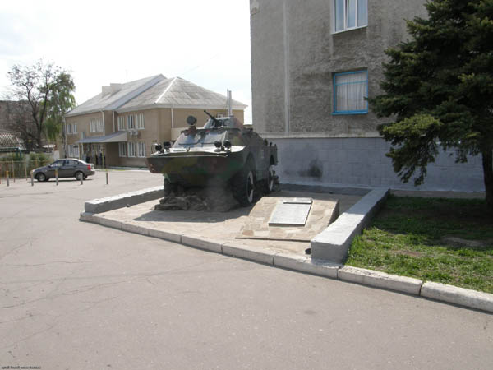
Рядом с музеем боевой славы в Снежном установлена БРДМ-2 (Боевая Разведывательно-дозорная Машина). Это монумент, посвященный воинам-интернационалистам, погибшим вдали от родины, достаточно символичный, именно БРДМы и БТРы были одними из основных боевых бронированных машин, сопровождающих автомобильные колонны с топливом и грузами для нашей группировки по всей контролируемой территории ДРА. Именно эти бронемашины первыми принимали на свою броню шквал огня моджахедов устраивающих засады на горных дорогах Афганистана, именно их броне многие советские солдаты обязаны жизнью, выйдя невредимыми из очередной засады «духов».
Рядом с БРДМ-2 уложена гранитная плита на которую нанесены фамилии десятерых жителей Снежного, погибших при исполнении интернационального долга в Афганистане. Это:
-Костенко Анатолий Михайлович;
-Шепель Станислав Анатольевич;
-Милентьев Роберт Александрович;
-Бойко Александр Леонидович;
-Замараев Алексей Алексеевич;
-Коненко Сергей Алексеевич;
-Мащенко Виктор Юрьевич;
-Михайлец Виктор Владимирович;
-Никитенко Александр Владимирович;
-Остапович Юрий Васильевич.

Slide 7
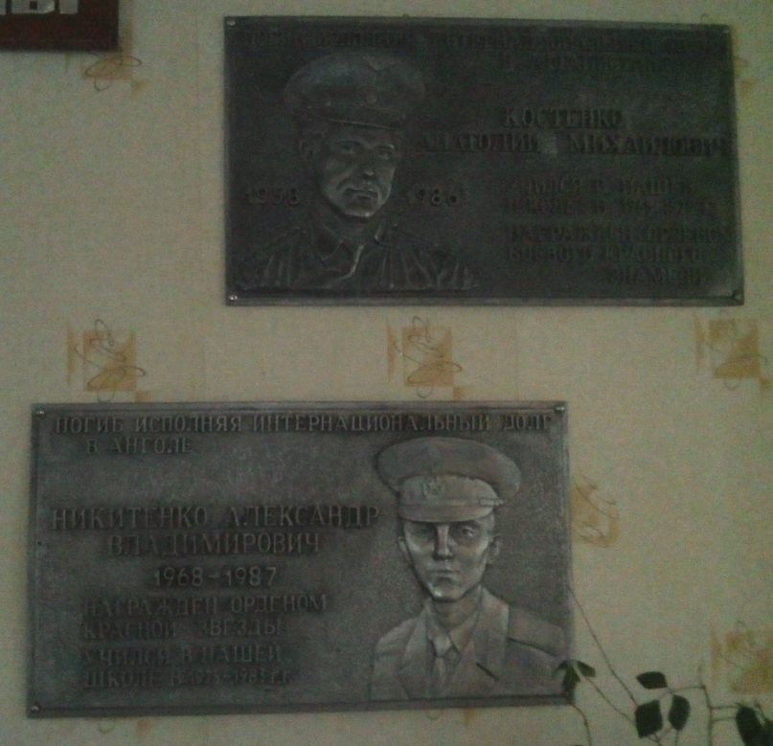
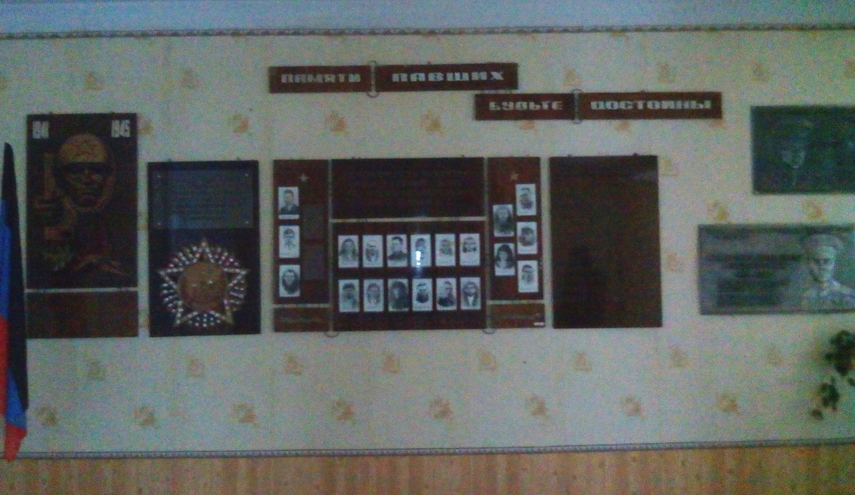
Доска почета
в Певомайской МОУ СШ №7
воинам-интернационалистам, войнам-афганцам.

Slide 8
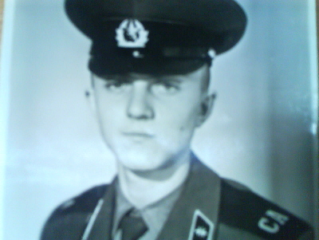
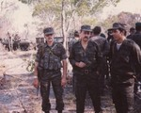
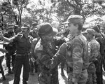
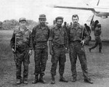
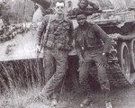
Никитенко Александр Владимирович
Родился 3.01.1968 года, Украинская ССР, Донецкая область, г.Снежное, поселок Первомайский,рядовой, водитель-связист группы СВС Южного Фронта (35 МПБр?),
погиб 20 декабря 1987 года при подрыве БРДМ на фугасе на дороге Жамба-Тешамутете, провинция Уила, эвакуируя тяжело больного офицера в кубинский госпиталь. В Анголу прибыл из ПрикВО. Похоронен в г.Снежное, Донецкой области, Украина.

Slide 9
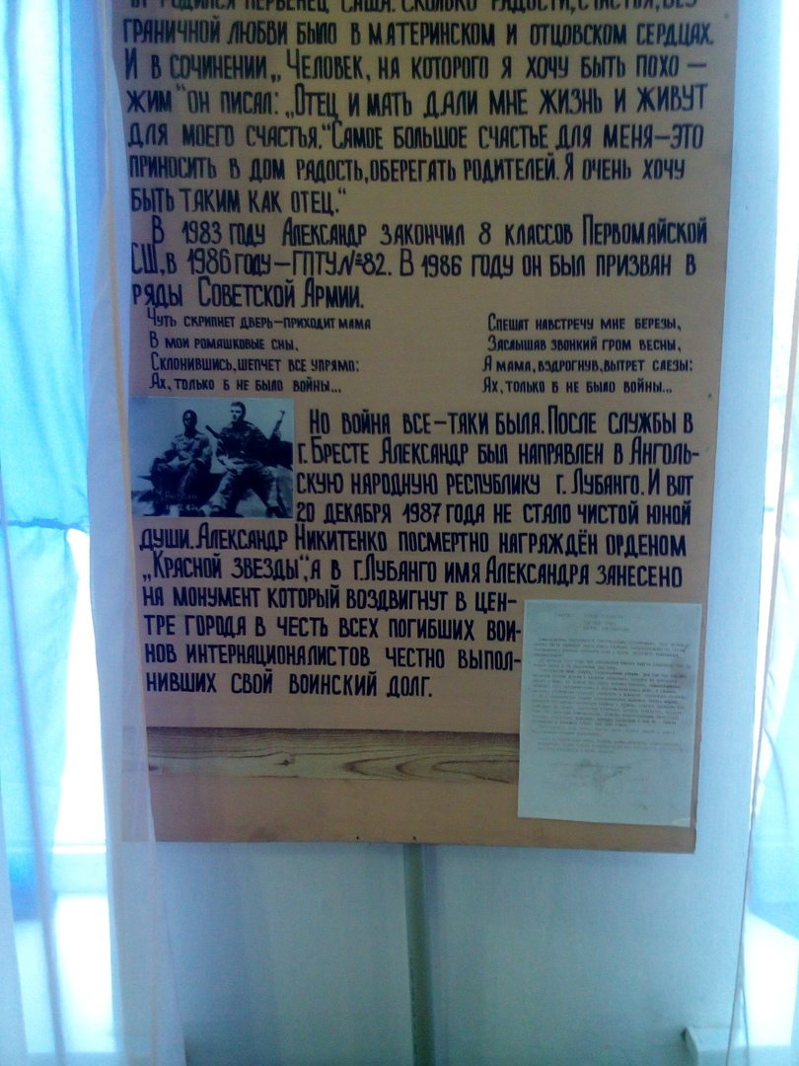
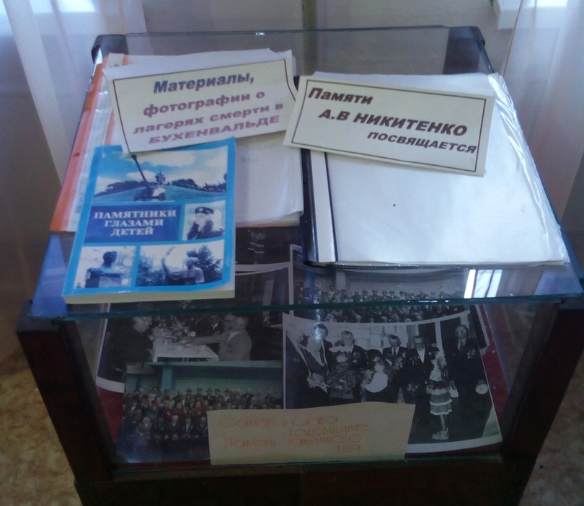

Slide 10
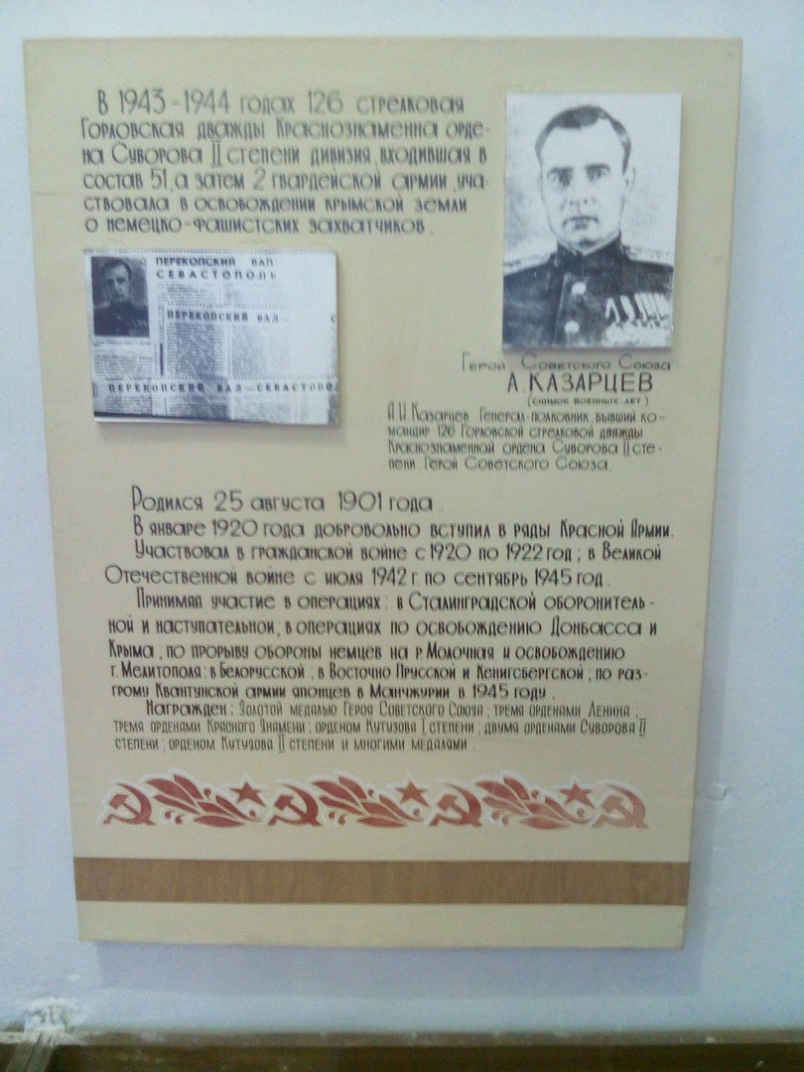
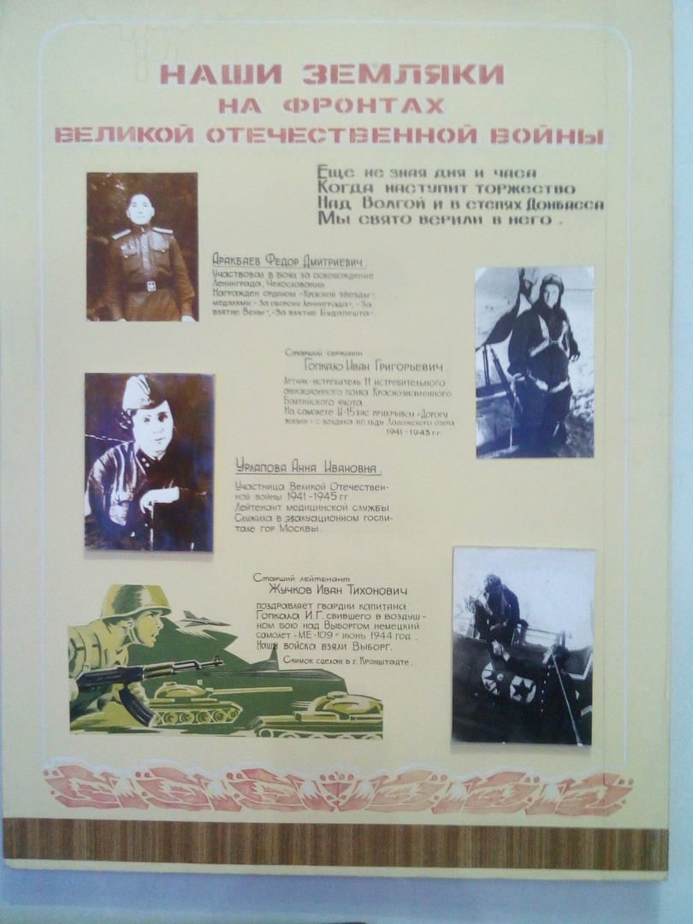
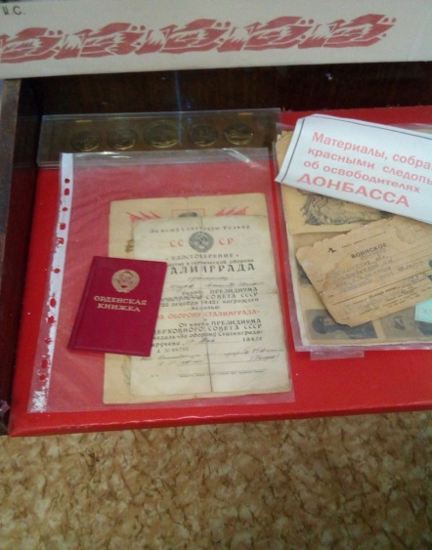
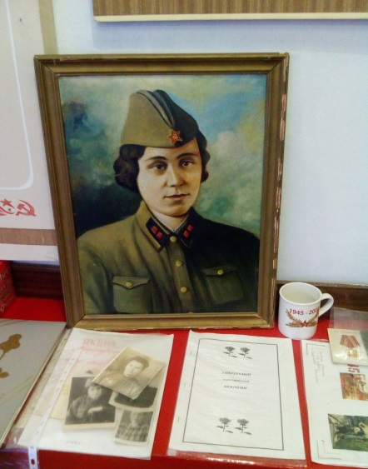

Slide 11
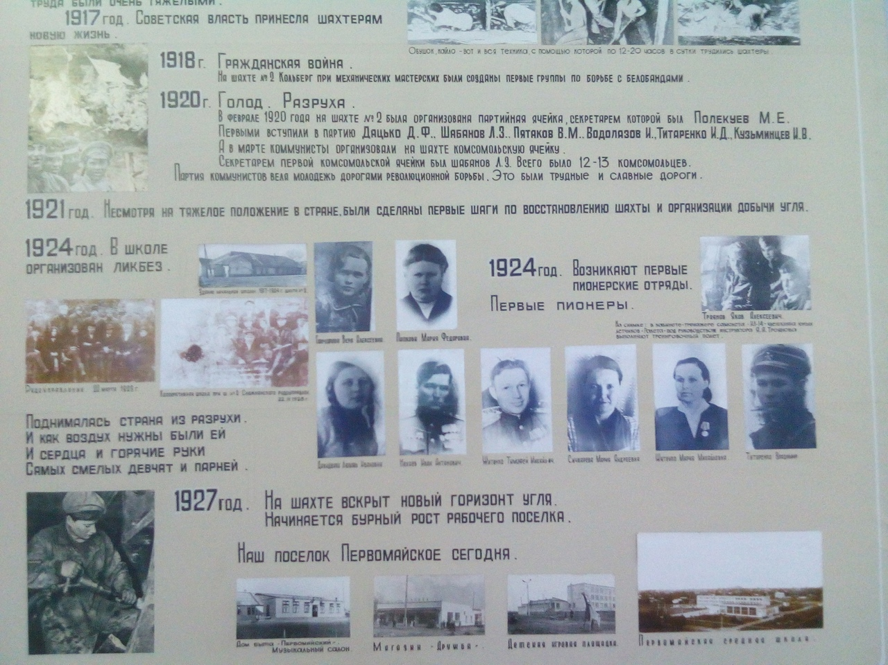

Slide 12
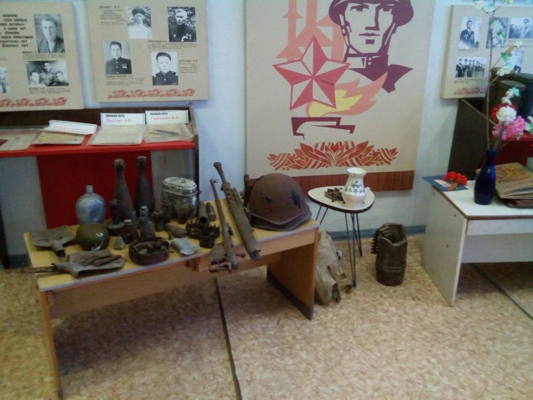
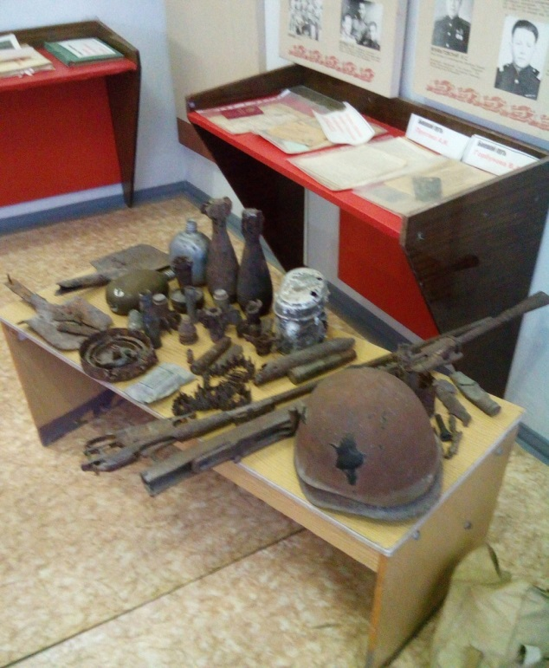
Музей боевой славы в
Первомайской МБОУ СШ №7
Вечная память и слава героям!

Slide 13
Заключение: Я достигла цели проекта, т.к. презентация заинтересовала не только дошкольников, но даже взрослых. Я сама многое узнала о людях нашего поселка. Если бы собрать материал обо всех интересных людях нашего поселка то можно было бы создать целый альбом. Мы должны знать и помнить о предках нашего поселка.
СПАСИБО
ЗА
ВНИМАНИЕ!

